Slide 1


Slide 2
SISTEMA ECONÓMICO

Slide 3
SISTEMA ECONÓMICO
F
A
C
T
O
R
E
S
RECURSOS
NATURALES
FACTOR
HUMANO
CAPITAL

Slide 4
SISTEMA ECONÓMICO
F
A
C
T
O
R
E
S
RECURSOS
NATURALES
TECNO
LOGIA
FACTOR
HUMANO
CAPITAL

Slide 5
SISTEMA ECONÓMICO
F
A
C
T
O
R
E
S
RECURSOS
NATURALES
TECNO
LOGIA
FACTOR
HUMANO
CAPITAL
UNIDADES
PRODUCTIVAS

Slide 6
SISTEMA ECONÓMICO
F
A
C
T
O
R
E
S
RECURSOS
NATURALES
TECNO
LOGIA
FACTOR
HUMANO
CAPITAL
UNIDADES
PRODUCTIVAS
SEC
T
O
R
E
S
1º EXTRACTIVO
2º INDUSTRIA
3º SERVICIOS

Slide 7
SISTEMA ECONÓMICO
F
A
C
T
O
R
E
S
RECURSOS
NATURALES
TECNO
LOGIA
FACTOR
HUMANO
CAPITAL
UNIDADES
PRODUCTIVAS
SEC
T
O
R
E
S
1º EXTRACTIVO
BIENES Y SERVICIOS
Trigo
Hierro
Harina
Acero
Educación
Transporte
Electricidad
Etc
2º INDUSTRIA
3º SERVICIOS

Slide 8
SISTEMA ECONÓMICO
F
A
C
T
O
R
E
S
RECURSOS
NATURALES
TECNO
LOGIA
FACTOR
HUMANO
CAPITAL
UNIDADES
PRODUCTIVAS
REMUNERACIÓN DEL TRABAJO
Salarios
Sueldos
Honorarios
INGRESOS DE LA PROPIEDAD
Renta
Alquileres
intereses
SEC
T
O
R
E
S
1º EXTRACTIVO
BIENES Y SERVICIOS
Trigo
Hierro
Harina
Acero
Educación
Transporte
Electricidad
Etc
2º INDUSTRIA
3º SERVICIOS

Slide 9
SISTEMA ECONÓMICO
F
A
C
T
O
R
E
S
RECURSOS
NATURALES
TECNO
LOGIA
FACTOR
HUMANO
CAPITAL
UNIDADES
PRODUCTIVAS
REMUNERACIÓN DEL TRABAJO
Salarios
Sueldos
Honorarios
INGRESOS DE LA PROPIEDAD
Renta
Alquileres
intereses
SEC
T
O
R
E
S
1º EXTRACTIVO
BIENES Y SERVICIOS
Trigo
Hierro
Harina
Acero
Educación
Transporte
Electricidad
Etc
2º INDUSTRIA
3º SERVICIOS
ESTADO
Impuestos
asignaciones
MERCADO
INGRESO → DEMANDA
OFERTA ← PRODUCTO

Slide 10
SISTEMA ECONÓMICO
F
A
C
T
O
R
E
S
RECURSOS
NATURALES
¿Cómo producir?
TECNO
LOGIA
FACTOR
HUMANO
CAPITAL
UNIDADES
PRODUCTIVAS
¿Para quién producir?
¿Qué producir?
REMUNERACIÓN DEL TRABAJO
Salarios
Sueldos
Honorarios
INGRESOS DE LA PROPIEDAD
Renta
Alquileres
intereses
SEC
T
O
R
E
S
1º EXTRACTIVO
BIENES Y SERVICIOS
Trigo
Hierro
Harina
Acero
Educación
Transporte
Electricidad
Etc
2º INDUSTRIA
3º SERVICIOS
ESTADO
Impuestos
asignaciones
MERCADO
OFERTA ← PRODUCTO
INGRESO → DEMANDA

Slide 11

SISTEMA ECONÓMICO
RESTO DEL
MUNDO
F
A
C
T
O
R
E
S
RECURSOS
NATURALES
¿Cómo producir?
TECNO
LOGIA
FACTOR
HUMANO
CAPITAL
UNIDADES
PRODUCTIVAS
¿Para quién producir?
¿Qué producir?
REMUNERACIÓN DEL TRABAJO
Salarios
Sueldos
Honorarios
INGRESOS DE LA PROPIEDAD
Renta
Alquileres
intereses
SEC
T
O
R
E
S
1º EXTRACTIVO
BIENES Y SERVICIOS
Trigo
Hierro
Harina
Acero
Educación
Transporte
Electricidad
Etc
2º INDUSTRIA
3º SERVICIOS
ESTADO
Impuestos
asignaciones
MERCADO
OFERTA ← PRODUCTO
INGRESO → DEMANDA

Slide 12
SISTEMA ECONÓMICO
RESTO DEL
MUNDO
F
A
C
T
O
R
E
S
RECURSOS
NATURALES
Invasiones
¿Cómo producir?
TECNO
LOGIA
Regalías
FACTOR
HUMANO
Migraciones
CAPITAL
Inversión directa
UNIDADES
PRODUCTIVAS
¿Para quién producir?
Importaciones
Exportaciones
¿Qué producir?
REMUNERACIÓN DEL TRABAJO
Salarios
Sueldos
Honorarios
INGRESOS DE LA PROPIEDAD
Renta
Alquileres
intereses
SEC
T
O
R
E
S
1º EXTRACTIVO
BIENES Y SERVICIOS
Trigo
Hierro
Harina
Acero
Educación
Transporte
Electricidad
Etc
2º INDUSTRIA
3º SERVICIOS
MERCADO
ESTADO
Impuestos
asignaciones
INGRESO → DEMANDA
OFERTA ← PRODUCTO

Slide 13
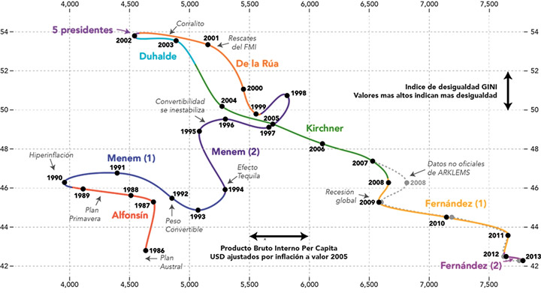

Slide 14
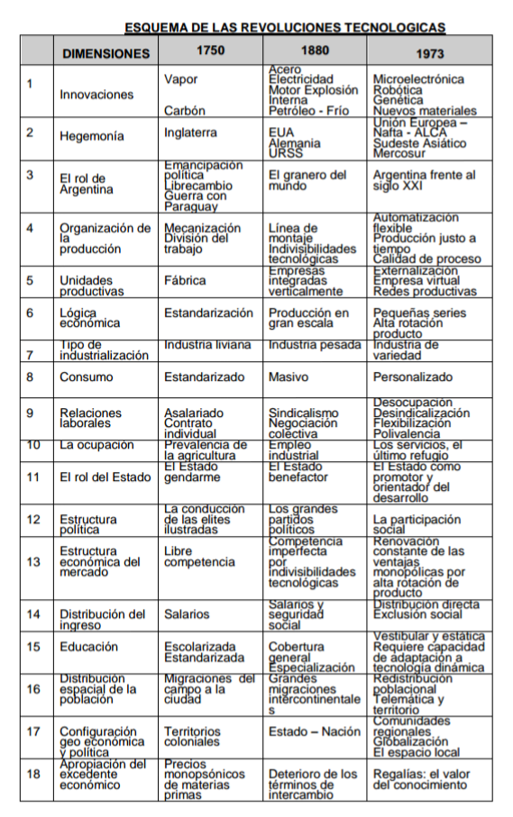

Slide 15

MUCHAS GRACIAS

